Slide 1
Debugging .Net Applications

Slide 2
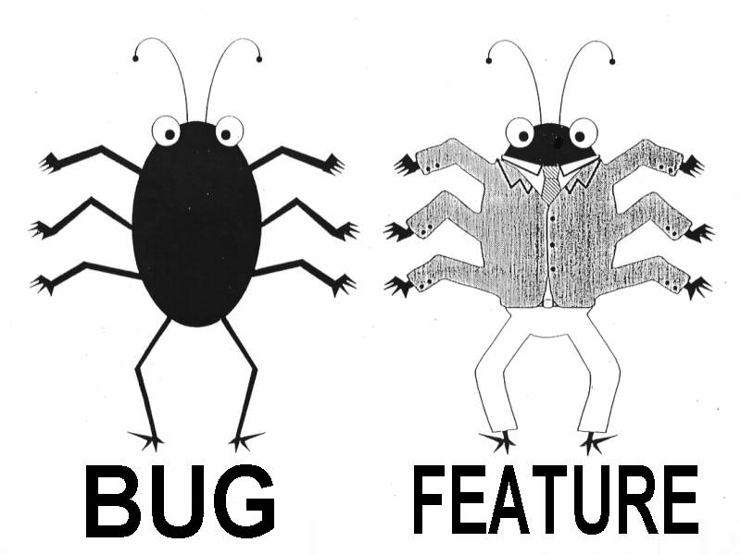
Debugging
Content
  Where They Come From and How You Solve
  Preparing for Debugging
  Debugging During Coding
Pal Monoczki
Page <number>

Slide 3

Debugging
What are bugs?
Crashes and hangs
Poor performance and scalability
Incorrect results
Security exploits
Inconsistent user interfaces
Unmet expectations
Pal Monoczki
Page <number>
Notes:
Saját véleményem, hogy minden ami a felhasználónak „fájdalmas” az bug.
1.) Az első és leginkább ismert fajtája a bugoknak az ún. összeomlás és a fennakadás, amitől az alkalmazásunk úgy tűnik mintha semmit nem csinálna, viszont nem is lehet csináltatni vele semmit. Ez az amiről minden programozónak a bug jut eszébe és amikor azt hallják, hogy bug erre gondolnak. Ezek a típusú problémák azok amelyeket a legkönnyebb mind megtalálni, mind megoldani, illetve a megrendelőnek ezekek a legfájdalmasabb problémák, mármint ha ő találja meg a termékben. A programozónak csak reprodukálnia kell a problémát és fixálni azt. Szerencsére a .Net framework számos megoldást ad a programozó kezébe amivel elkerülhető az összeomlás „készítésének” számos módja. Amit ezek a fajta bugok jelentenek, azok az ún. unhandled exceptionök.
2.) Ez az amitől a felhasználó frusztráltá válik, ez az amikor az alkalmazást rettentő mód belassul, általában szegényes, nem túl hatékony tesztelés az oka, nem túl „változatos” módon tesztel funkciók. Ezek mind fejlesztési időben kideríthetőek lennének, ha általában elég időt töltenéne a csapat a tesztek tervezésével, éppúgy mint a termék tervezésével. Legegyszerűbb (minimális) kivitelezése, teszt TimeOut változatos inputtal. (Itt érdekesség képpen, csak óvatosan a tool fejlesztéssel! Ha arra kerül a sor, hogy profiler-t kelljen alkalmaznunk, használjunk bevált módszereket a performancia mérésre, bevált profilereket. Korábbi instrumenter, instrumentere miatt mérhetetlen funkciók)
Általában performanciával ritkán terveznek, ezek későbbi követelmények, amikor kiderül, hogy ami van az nem az ami ahogy szükséges.
3.) Kényes és rendkívül veszélyes. Képzeljünk el egy banki rendszert ami egy utalásnál mindig másnak utal? Súlyos veszteség ez mindenkinek. Általában itt egy eredméynt szolgáltató funkciónak a hibája a gond. A legjobb megoldás ezekre egy double check, azaz a programtől független megoldással való ellenőrzés. Kényes adatoknál ez elkerülhetetlen.
4.) Ez az a kategória amivel nem nagyon szeretünk foglalkozni, a biztonság és ez az a kategria ami miatt ismét fókuszba kerülhet a performancia és a skálázhatóság. Vannak bevállt gyakorlatok, hogy bizonyos sebezhetőségek, hogyan védhetőek ki, általában jó tervezéssel idejében megakadályozható ilyen jellegű hibákat kihasználó kódok megjelenése. Itt nem kell feltétlenül SQLInjenction-ra gondolni, csupán arra, hogy például biztosítani szerettük volna hogy authentikáltan használják a web-service-t amit készítettünk, de amiért a kód támogatja a http bindingot így ezt „élelmes” programózók ki is használják.
5.) Nem a legfájdalmasabb bug, általában a programozónak nincs tervező látásmódja és ő amúgy is jobban foglalkozik a mögöttes funkcióval mint a UI –al. Egy használhatósági fejlesztő csapat gondja kell, hogy legyen ez épp ezért. (Usability Testing) (Incorrect hot-key handling)
6.) A lehető legrosszabb dolog ami előfordulhat, eladhatatlan a termék amire igéretet vállaltunk, a funkció nem az amit kértek. Inkább requirement bug ez. Kommunikációs probléma ami e mögött van igazából, ismerni kell a megrendelő igényeit, „meglátogatni” valós környezetben tapasztalni amire szükség van, csak azután ötletelni.

Slide 4

Debugging
Bug reasons
Short or impossible deadlines
The "Code First, Think Later" approach
Misunderstood requirements
Engineer ignorance or improper training
Lack of commitment to quality
Pal Monoczki
Page <number>
Notes:
1.) Jól tudjuk, hogy bug mentes szoftver nincs, csupán minimalizáva vannak a problémák. A fejlesztők általában vicces emberek, az esztimációik általában attől függenek, hogy mikorra kell kész lennie a terméknek. Általában minden helyzteben alul becsülik az elkészítés idejét. Vegyünk egy példát: Jön a manager és azt mondja hogy kellene ebben a progiba egy XML transzformáció, most ez hogy ez milyen applikáció az teljesen mindegy, a programozók azollan rávágják, hogy igen főnök, három nap. Persze fogalmuk sincs mit ért a főnök ezen a transzformáción, de 3 nap lesz…
A probléma, hogy a manager igy megígérte a megrendelőnek, hogy 3 nap mulva megkaphatja az első beta-t.
Az ilyen problémák elkerülhetőek, ha a követelményeket, közvetlenül a fejlesztők kapják, ők ütemezik a megoldásuknak a határidejét.
2.) Általában a fejlesztők, úgy vannak a funkciókkal, hogy előbb működjön aztán majd finomítjuk. Számos probléma adódik ebből. Tervezni, tervezni, tervezni…
Én magam is úgy gondolom, hogy az UML nem egy kiforrott nyelv, a diagrammok nagy része redundáns, és értelmét már az egyetemen sem láttam és azóta is csak várom hogy majd valaki rávilágít, de tervezni mindig fontos. Mi a legjobb tervezés? Fogalmam sincs. Számomra a legfontosabb a Use-Case –ek átgondolása, kérdések megfogalmazása ,mi van ha és ha? Use case –ek alapos felbontása, átgondolás több perspektívából: követelmény, felhasználó, business, service!
3.) Általában management probléma, főként az úgynevezett „last minute” feature –k miatt, de mindenképpen egy olyan ok, amikor a megrendelő elvárásai és a fejlesztő produktuma nem találkozik, közelről sem. Persze ez nem azt jelenti, hogy meghallgatjuk a megrendelőt, írunk rögtön egy 300 oldalas kisnovellát, hogy akkor ez igy fog működni, kell e, és áldást kérünk rá, de egy minimális design tervel azért mindenképpen rukkoljunk elő időben, mégha semmit sem tudunk demózni, azért legalább egy skiccet, készítsünk. (MS Blend sketch)
4.) A kizárólag management probléma! A fejlesztők nincsenek tisztában, hogy működik adott technológia, hogy és miért úgy működik az operációs rendszer amire fejlesztenek. Egyrészt időveszteség, ha átkerül egy ilyen ember egy másik projektbe, sokat kell betanulnia. Nincs innováció, nincsenek ötletek, alternatívák, nincs refactoring…. → Problémák!!!!! Ez egy előkövetelménye a debuggolásnak, nem csupán a projekt tudá amire szükség van!
5.) A legeslegrosszabb mindközül szerintem. Egy példával élnék. Egy másfél éve egy erlangeni csapatban dolgoztam, maintanace programmerként, ahol többek között egy független(product) teszt
Frameworkön dolgoztam, nagyon nem haladt a project, számos gyerekbetegségei voltak. Egy hét után a komponens manager megkérdezte, hogy találtam már sok problémát? (és mennyit?)
Én persze mondtam, hogy nem nagyon, egyenlőre a kódot próbálom értelmezni! Szörnyű volt! Valami olyan érzés töltött el, mint amikor az első badandóimat készítettem ANSI C –ben az egyetemi évek alatt, akkor csak a én és a jó isten értettük mit miért csinál a kód, ma már csak a jó isten.
Lefektetett: nem blind! Review, code quality, refactoring
Szóval a debuggolás elkezdése nem a crash várását jelenti, hanem egy olyan folyamatot amit nem lehet/ szabad mellőzni. A debugging tervezése az én szememben mindig tesztelés tervezéssel egyenlő.

Slide 5
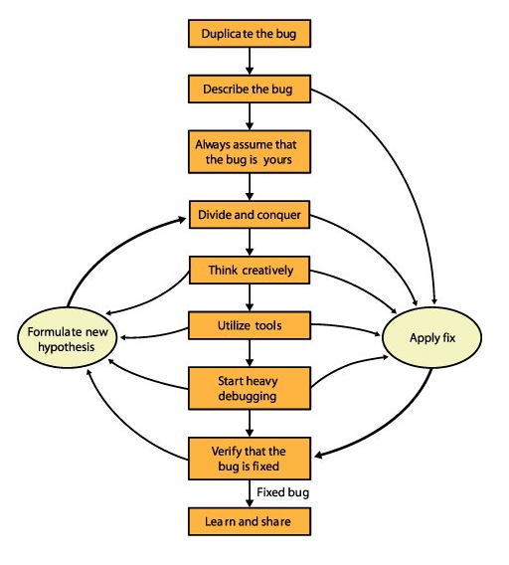
Debugging
The Debugging Process
Pal Monoczki
Page <number>
Notes:
1.) Az első és legkritikusabb lépés a probléma és ugyaz a probléma! Reprodukálása. Akár tesztesetekkel, akár teszt forgatókönyvekkel. Én itt olyan problémákra gondolok amelyek használattal jöttek elő. Threading issues, multiprocesing issue, stb…
2.) Fogalmazzuk meg mi a hiba oka, magamnak szoktam készíteni, úgynevezett stuff, text fájlokat, ahol leírom azokat a dolgokat amibe már belefutottam, néha ezeke új bugoknál is sokat segítenek. Ezeket jó lenne követni valahogy, mert akármenyire vigyázok rájuk, elkoppnak.
3.) Ez egy nagyon fontos lépés, általában szretjük tovább passzolni a problémát bármi is legyen az, ez a compiler, az o, a másik komponens, a másik fejlesztő hibája. Érdemes statisztikát vezetni, én korábban vezettem, akkor amikor az említett erlangeni csapatban dolgoztam, 6 kivételível minden beérkező probléma kliens kód gond volt. (~100)
4.) Valamiféle hipotézis felállítása, hogyan oldjuk meg a problémát.
5.)bizonyos bugok reprodukálása elég nehéz, van hogy gépfüggő és nem tudni miért. A legtöbb tapasztalatom ebben van, így szerintem egy problémával egyszerre maximum 21-3 óránál többet foglalkozni nem szabad, ez nem rutin művelet, belefáradsz. Volt már olyan hogy az éjszaka közepén felkeltél mert rájöttél a megoldásra? Ez az amiről beszélek, ehhez a kreativitáshoz, nem rutin szerű munkával jutunki.
6.) Erre nem térnék ki, számos problémán, számos tollal elindulhatunk.
7.) Erre sem térnék ki, nézzük végig hogy az történik e amire számítunk.
8.) Ellenőrizzük.
9.) Legfontosabb, osszuk meg, mit hogyan találtunk meg, mi segített…
Nem szentírás, de egy érdekes történet miért kellhet szemelőtt tartani ezt. Anno mikor a céghez kerültem mint diák, először javával fejlesztettem. Akármilyen probléma volt mindig egy erős debuggolás az amihez először kezdtem. Volt hogy csak az én gépemen volt tapasztalható egy gond és mielőttt hipotéziseket állítottam volna, fel mint jó szántóvető megszórtam a kódot breakpointal, aztán rengeteg időt fektettem bele mire rájöttem, nálam más paraméterekkel van indítva egy komponens, mert hogy az uj gépen átmásolt régi ikonok paraméterei nem lettek módosítva.
Azt érzem nem elég egy bug.tacking system, egy hipitézis tracking is kellene.

Slide 6
Debugging
Prepare the debuging
  Frequent Builds
  Build with debug option
  Smoke test
  Set Up the debug symbols
Pal Monoczki
Page <number>
Notes:
Hacsk lehet mindennap. Ha nem buildelsz, azt jelenti a projekt halott. Minnél gyorsabb integráció, minnél jobb és gyorsabb tesztelés. A csapat értesítése ha valami nem jó.
MSBUILD – csodálaos eszköz, taszkok készíthetőek vele, amelyekkel egyszerűbbél skélázhatóbbá tehető a build, kódból elérhető támogatás
Olyan tesztek amelyek a kulcs finkciókat tesztelik, kevés, de hatékony tesztesetek, melyekkel felmérhető hogy a rendszer használható-e.

Slide 7
Debugging During Coding
Unhandled Exception: System.ComponentModel.Win32Exception: Only part of a ReadProcessMemory or WriteProcessMemory request was completed at System.Diagnostics.NtProcessManager.GetModuleInfos(Int32 processId, Boolean firstModuleOnly) at System.Diagnostics.Process.get_Modules() at DiagnosticHelper.StackWriter.IsDotNetInProcess() in c:\Bar\StackWriter.cs:line 343 at DiagnosticHelper.StackWriter.Execute() in c:\Bar\StackWriter.cs:line 58 at DiagnosticHelper.Program.Main(String[] args) in c:\Bar\Program.cs:line 79
Debug.Assert ( i > 3 ) ;
Debug.Assert ( i > 3 , "i > 3" ) ;
Debug.Assert ( i > 3 , "i > 3" , "This means I got a bad parameter") ;
Good to know
„If the debugging is a process of removing bugs then the programing is the process to pu into the code them…”
Assert, Assert, Assert, and Assert
Trace, Trace, Trace, and Trace
Comment, Comment, Comment, and Comment
Unhandled Exception: System.ComponentModel.Win32Exception: Only part of a ReadProcessMemory
or WriteProcessMemory request was completed at
System.Diagnostics.NtProcessManager.GetModuleInfos(Int32 processId, Boolean firstModuleOnly)
at System.Diagnostics.Process.get_Modules() at DiagnosticHelper.StackWriter.IsDotNetInProcess()
in c:\Bar\StackWriter.cs:line 343 at DiagnosticHelper.StackWriter.Execute() in c:\Bar\StackWriter.cs:line 58
at DiagnosticHelper.Program.Main(String[] args) in c:\Bar\Program.cs:line 79
Write
WriteIf,
WriteLine
WriteLineIf
Pal Monoczki
Page <number>
Notes:
-A legfontosabb, hogy a bugok nem a mágikusan feltűnnek a kódban. Az én olvasatomban a fejlesztő egy tesztelő fejlesztő, aki ha nem tölt legalább munkaidejének 40-50% át teszteléssel inkább ne fejlesszen.
Az asset a legproaktívbb eszköz a programozói arzenálban, amivel speciális feltételeket vizsgálhatunk a kódban, üzeneteket dobhatunk fel alőállásukkor. Nem lehet elég assertion a kódban, bár ez tapasztalat, de akkor legyen elég ha szólnak, hogy multiple assertion exception a kódban. A legtöbb információt és a legkorábban ezek fogják nekünk elmesélni.
Fontos, mert a program állapota csak ezzel vizsgálható hatékonya, nem csak egyzserűen dobunk egy exception-t amikor valami gond van. Lehetőség van ráattaccsoláshoz mielőtt még az állapota elveszne
Hová
és mit tegyünk? Jó lenn azt mondani hogy minden sorba ☺ De tegyünk minden olyan helyre ahol valamiféle feltétel van. Performancia? Mivel ez csak debug fordulásban lesz jelen, így ez nem lehet probléma, release fordítésba nem kerül bele, nem változtat a program állapotán.
Egy paraméterrel, lehetőleg sosem használjuk, mert sosem fogjuk tudni mit akartunk itt ellenőrizni, nem taglalom de érdemes valamilyen statikus code ellenőrző eszközzel ezt vizsgálni.
Vizsgálljunk minnél több feltételt, nem tudjuk melyik fog elbukni. Mit? Propertyket, változókat, metodusokat, visszatérési értékeket.
Az asszertációkkal debggolás nélkül debuggolhatunk.
Trace. Egyfajta console output stílusú debuggolás. Sosem szabad lebecsülni! Ha nincs lehetőség debuggolni, ez fog minket segíteni! Azt kell elndönteni, hogy milyen információra van szükségünk. Nem tul sok, nem tul kevés és kellhet hozzá egy jo kis visualizer amivel könnyebben analizálható, összehasonlítható.
.net ben a tracelés köthető bizonyos feltétel eléréséhezt is.
Mindig legyen kéznél debug view! A tracelés nem ront performanciát, aktiv ha TRACE opcióval bildeltünk. (default aktiv)
Fontos beállítani a severity-jét egy trace üzenetnek, későbbi filterezéshez, kjereséshez, hatékony.
Nagy előnye a configurálhatóság .config fáljból
Sok tracelistenere létezik hozá melyekkel kódból dolgozhatunk
Trace object, számos hátrány, mivel statukis nagy projektekben ez lassithat jelentősen, a TraceSource viszont példányosítható, több TraceSwitch kellhet
Ezt talán itt, az evosoft-nál nem kell részleteznem, számos quality standardunk van de azért méégis:
Mit csinál a method, milyen input, output, lehetséges kivételek, akármiolyen érdekes algorutmus leírás, nem triviális bugok fixálása ami javítva lett, responsible comment,
Self documenting code -- > XML documented comments

Slide 8
Earlier debugging
Steps to Better Code
Do you use source control?
Can you make a build in one step?
Do you make daily builds?
Do you have a bug database?
Do you fix bugs before writing new code?
Do you have an up-to-date schedule?
Do you have a spec?
Do programmers have quiet working conditions?
Do you use the best tools money can buy?
Do you have testers?
Do new candidates write code during their interview?
Do you do hallway usability testing?
Pal Monoczki
Page <number>
Notes:
A véleményem az, hogy a legjobb debuggolás a kódátvizsgálás. Korábban készítettem statisztikákat, és arra jutottam, hogy általában a problémák 80% kódátvizsgálással kiszürhető lett volna. Nyílván nem azzala vizsgálással amit eddig folytattunk. A legfontosabb tesztelésnek a Unit és a system tesztelést tekintem, amelynel teljesen automatikusnak kell lennie. Egy csapatnak képesnek kell lennie átvizsgálással redukállnia a problémákat, kölönben meglátásom szerint ott hiányoságok vannak.

Slide 9

Contact
    Pál Monoczki
    Evosoft Hungary Kft
    Állomás u.1.
    H – 3526 Miskolc
    Tel: +36 46 503 158
    Fax: +36 46 503 128
www.evosoft.com

